Slide 1
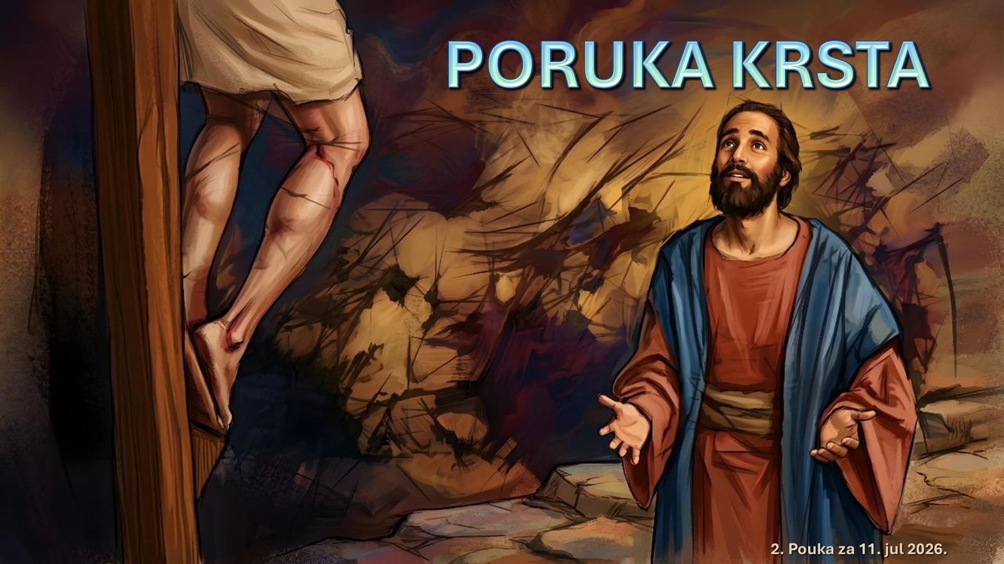
POUKA SUB. ŠKOLE : PRVA I DRUGA POSLANICA KORINĆANIMA
3. tromesečje 2026. Prezentacija biblijske pouke 11. jul 2026.

Slide 2
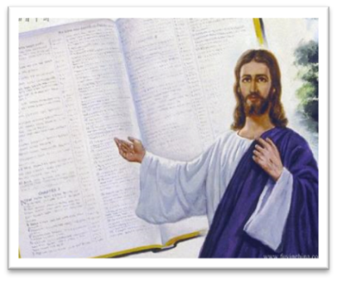
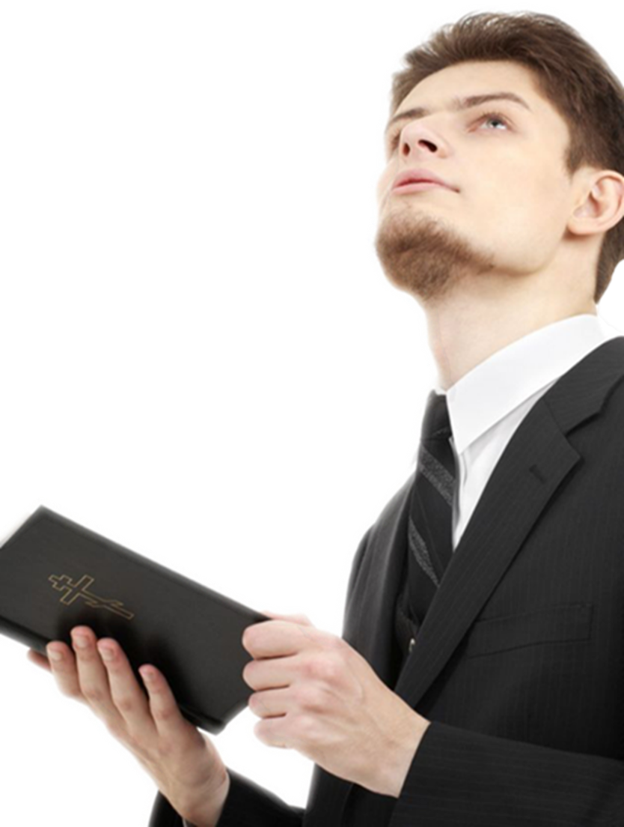
Upamtite stih
1. Korinćanima 1,18:
“Jer je reč krstova ludost onima koji ginu; a nama je koji se spasavamo sila Božja .”

Slide 3
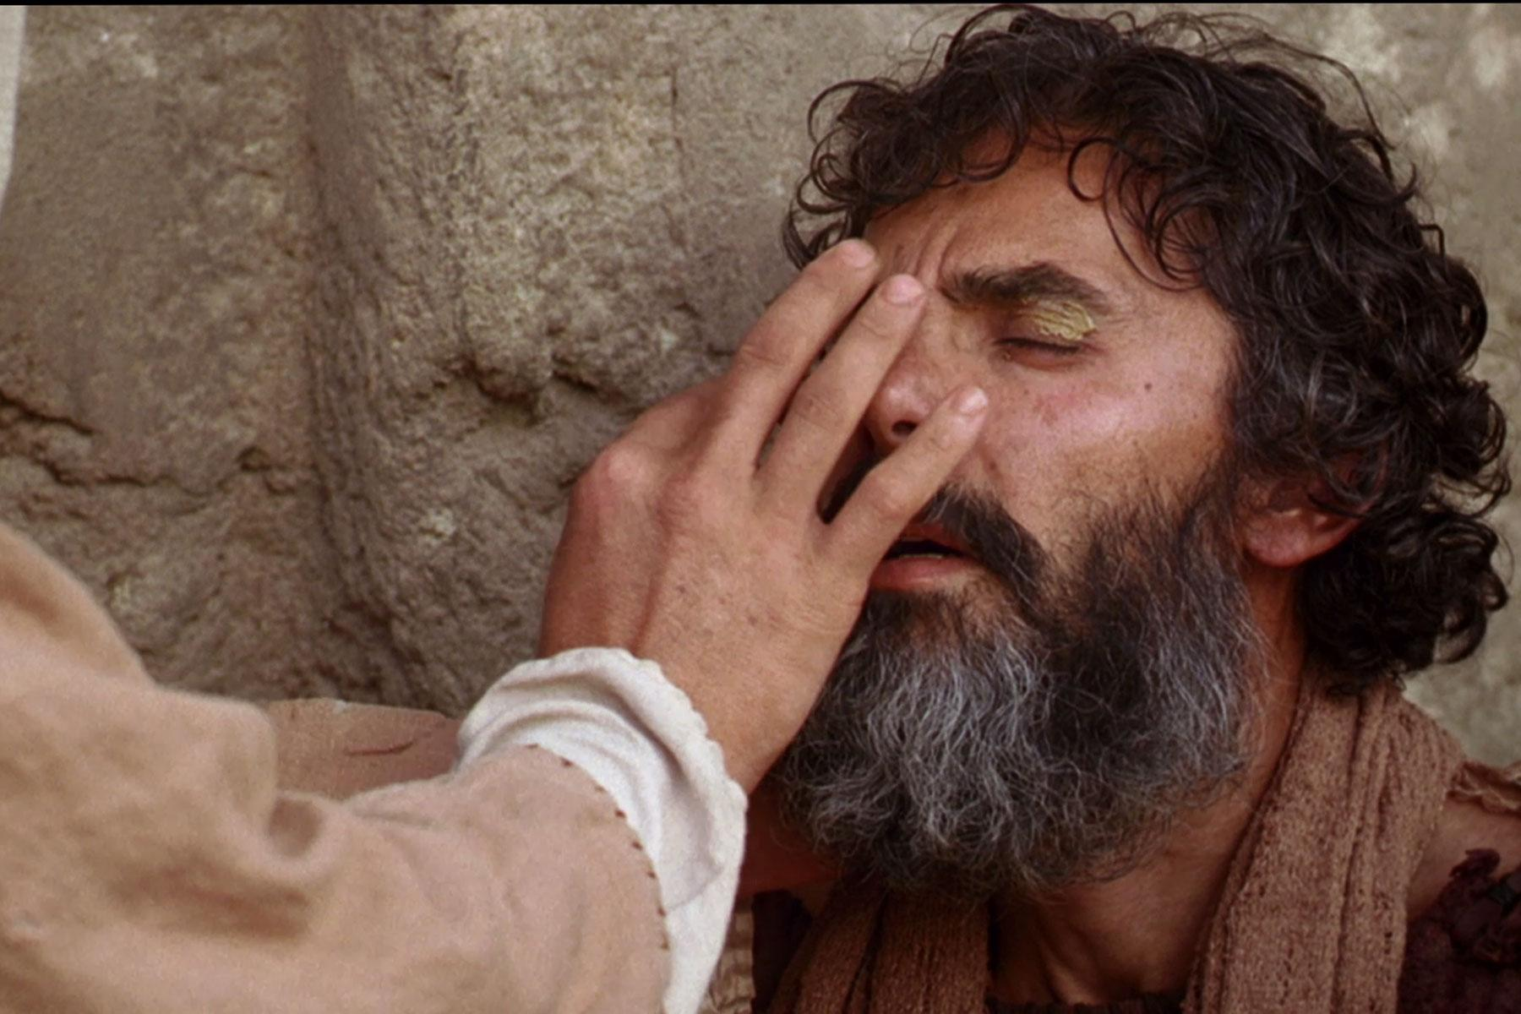

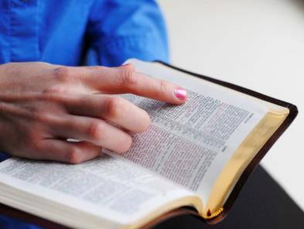
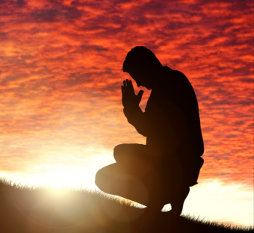
Pavlovo uzdizanje Hristove žrtve na krstu bilo je protiv osećaja njegova vremena. U uvodu svog prvog pisma Korintskoj crkvi, Pavao ističe kontrakulturnu prirodu hrišćanske poruke o Krstu, a to je nešto što će većina nas koji živimo u zapadnim ili hrišćanskim kontekstima teško razumeti. Većina nas odrasla je u svetu u kojem su krstovi na crkvama ili drugim javnim mestima bili sinonim za hrišćanstvo i poruku spasenja. Ali krst je za većinu ljudi koji su živeli u grčko-rimskom svetu prvog veka nove ere značio okrutnu smrt, tešku kaznu i apsolutnu sramotu. Ipak, suprotno tadašnjem uvreženom mišljenju, Pavle je učio da je evanđelje Isusa Hrista Božja moć onima koji ga prihvate (1. Kor. 1,18).

Slide 4
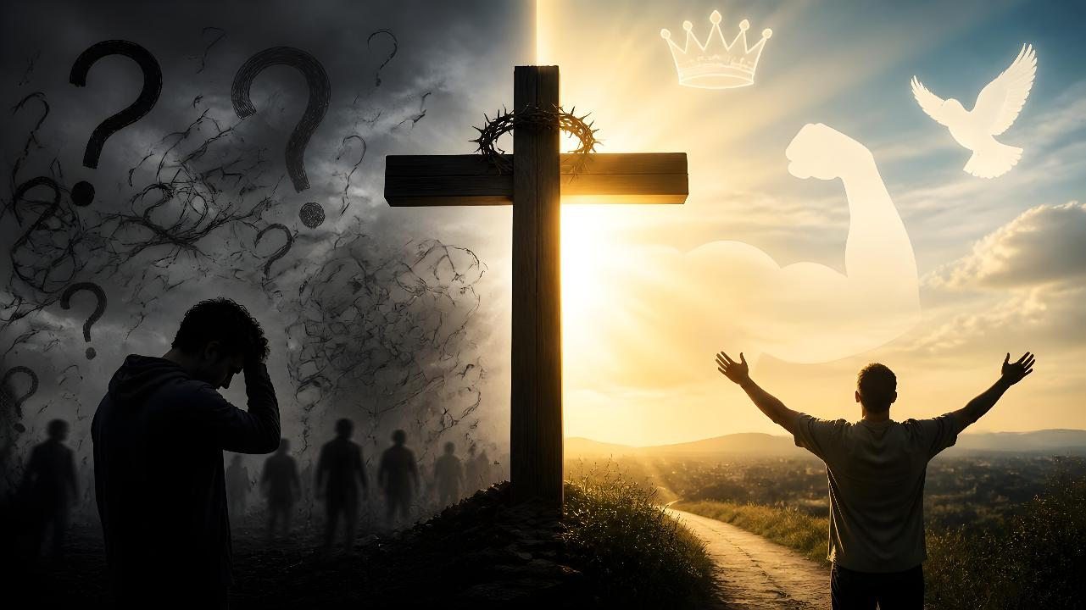
„Jer je reč o krstu ludost onima koji ginu, a nama koji se spasavamo je sila Božja.“ (1. Kor. 1,18)

Slide 5

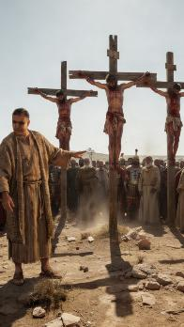
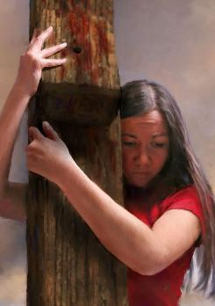
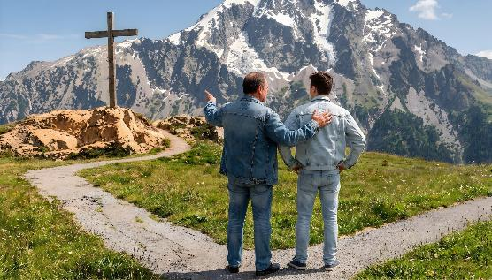
1. Korinćanima 1,17-31. govori o načinu na koji krst utiče na život ljudi.
Za vernike je krst simbol spasenja. Ali za ljude koji su živeli u prvom stoleću, krst je predstavljao samo sramotnu smrt zločinca.
Spasen od nekoga ko je umro na krstu, a zatim vaskrsnuo? Za ljude je to ludost, bezumlje i slabost. Ali za one od nas koji su otvorili svoje srce pozivu Duha Svetoga, krst je „sila Božja, ... mudrost, pravednost, posvećenje i otkupljenje“ (1 Kor 1,18.30).
Božja mudrost
Ludost krsta
Božja moć
Poruka krsta
Božja ludost i slabost

Slide 6

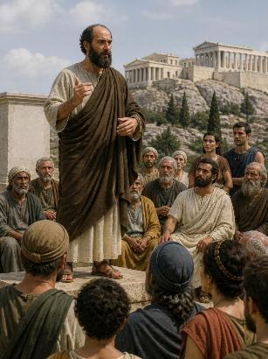
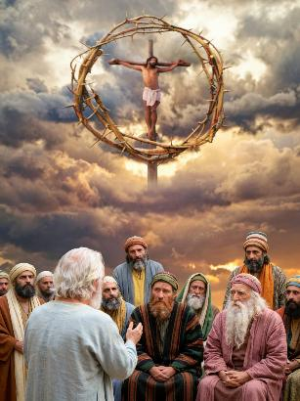
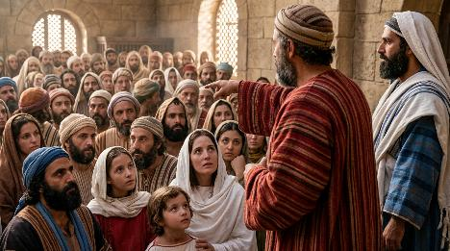
BOŽJA MUDROST
„Ali onima koji su pozvani, Jevrejima i Grcima, Hristos je sila Božja i mudrost Božja.“ (1. Korinćanima 1,24)
U Atini je Pavle koristio ljudsku mudrost kako bi pokušao uveriti filozofe. Od tada je odlučio da koristi samo božansku mudrost.
Sam Bog ga je poslao da propoveda Njegovu poruku „bez reči ljudske mudrosti, da se krst Hristov ne bi ispraznio“ (1. Kor 1,17).
Koju je božansku mudrost propovedao Pavle?
Božja mudrost uništava „mudrost mudrih“, odbacuje „razum mudrih“ (1. Kor 1,19) i „mudrost ovoga sveta pretvara u ludost “ (1. Kor 1,20).
Suprotno svoj ljudskoj logici, Božja mudrost sastoji se u "spasavanju vernika ludošću propovedanja" (1. Korinćanima 1,21).

Slide 7

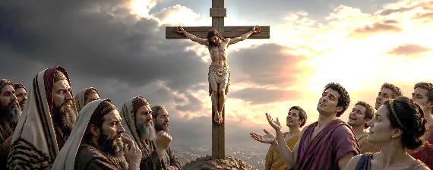
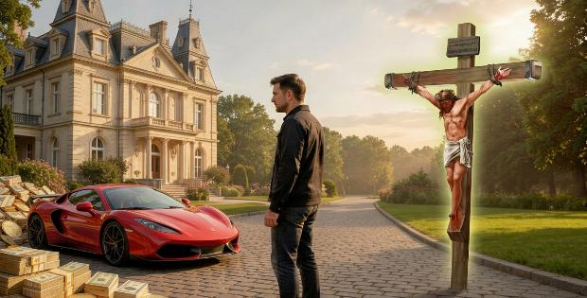
LUDOST KRSTA
„A mi propovijedamo Hrista raspetoga, Jevrejima sablazan, a paganima ludost“ (1. Kor 1,23)
Grčka reč mōria (ludost, bezumnost) koristi se pet puta u 1. Korinćanima:
„Poruka krsta ludost je onima koji propadaju“ (1. Korinćanima 1,18)
„Bogu se svidelo da ludošću propovedanja spasi one koji veruju“ (1 Kor 1,21)
„Hristos raspeti, … ludost paganima“ (1 Kor 1,23)
„Telesnom čovjeku … ono što je od Duha Božjega … je ludost“ (1 Kor 2,14)
„Jer mudrost ovoga sveta ludost je pred Bogom“ (1. Korinćanima 3,19)
Krst je ludost onima koji su izgubljeni, onima koji ne poznaju Boga (pagani), onima koji razmišljaju samo o ovom svetu (telesni čovek) i onima koji se rukovode samo svojom mudrošću.
Ali krst je blagoslov za one koji su spaseni, odnosno za one koji su spremni da vide krst iz Božje perspektive.

Slide 8

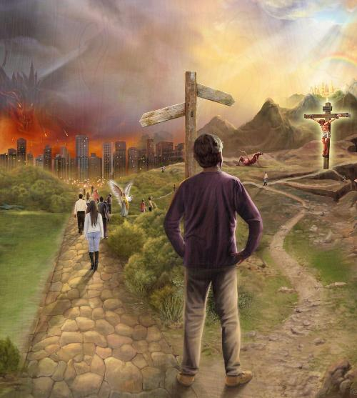
BOŽJA MOĆ
„Jer je reč o krstu ludost onima koji propadaju, a nama koji se spasavamo sila je Božja.“ (1 Kor 1,18)
Krst ima moć pokazati najgore u čoveku i najbolje u Bogu (1 Kor 1,18).
Najgore od čoveka
Ludost
Samouništenje
Božje najbolje
Sposoban
Saosećajan
Propast
Spasava
Odbijanje
Prihvata
Oni koji odbacuju krst žanju posedice svojih pogrešnih dela i na kraju će ih uništiti Onaj kojeg su odbacili.
Božja moć, prikazana na krstu, sposobna je da pomiri čoveka s Bogom opraštajući mu sve grehe i podari mu večni život (Kol 1,20; 1 Pt 2,24).

Slide 9

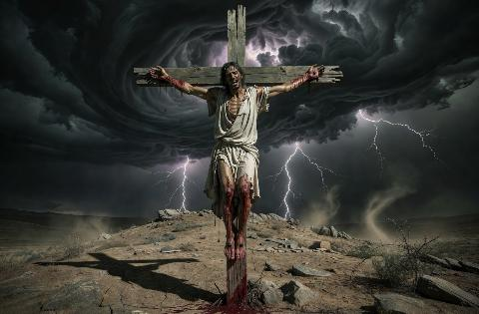
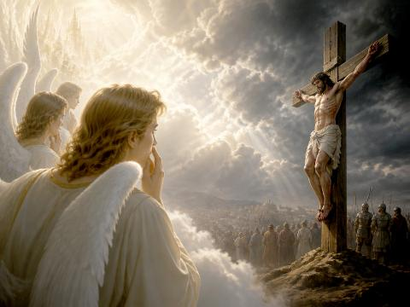
PORUKA KRSTA
„Jer budući da svet svojom mudrošću nije upoznao Boga u mudrosti Božjoj, Bogu se svidelo da ludošću propovedanja spase one koji veruju.“ (1 Kor 1,21)
Zašto je propovedanje poruke krsta ludost (1. Korinćanima 1,21-24)?
Jevreji su očekivali Mesiju koji će ih osloboditi rimskog ugnjetavanja. Kad je Isus najavio da će biti razapet, njegovi su se učenici užasnuli. Šta više, za Jevreje je čovek obešen na drvetu bio osoba koju je Bog prokleo (Pnz 21,23). Za pagane, koji nisu ni očekivali Otkupitelja, zaključak je bio isti: krst je ludost.
Međutim, za anđele je poruka krsta bila nešto sasvim drugo. Isus, kojeg su poznavali na Nebu, dopustio je da bude ubijen iz ljubavi prema rasi koja ga je odbacila. To je perspektiva koju je Pavle želio da prenese svojim propovedanjem.
Poruka krsta pokazuje koliko je daleko Bog bio spreman da ide kako bi nam podario spasenje.

Slide 10

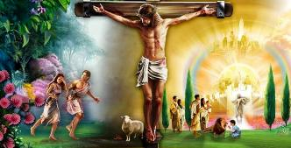
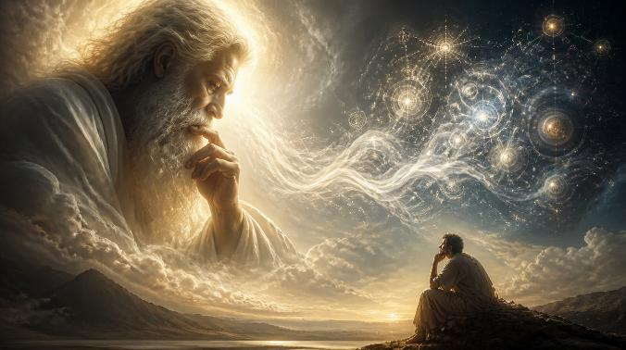
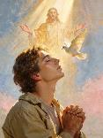
BOŽJA LUDOST I SLABOST
„Jer ludost je Božja mudrija od ljudske mudrosti, a slabost je Božja jača od ljudske snage.“ (1 Korinćanima 1,25)
Da li je Bog na bilo koji način lud ili slab (1 Kor 1,25)?
Naravno da ne, budući da Bog nema nesavršenosti. Pavle jednostavno pravi poređenje: Kad bi Bog imao ikakve glupe misli, to bi bilo mudrije od misli najmudrijeg čoveka, ili kad bi u Bogu postojali ikakvi slabi argumenti, bili bi puno jači od najjačih ljudskih argumenata.
Sva mudrost prikupljena od najmudrijih ljudi nesposobna je da zamisli plan spasenja za čovečanstvo.
Samo je Bog mogao dati otkupljenje, snagom Isusove žrtve prinesene na krstu, „onima koji se spasavaju” (1 Kor 1,18), „vernicima” (1 Kor 1,21) i „onima koji su pozvani” (1 Kor 1,24).
Imajte na umu da će samo oni koji veruju u Isusa kao odgovor na poziv Duha Svetoga biti spaseni .

Slide 11

„U mislima mnoštva koje danas živi, krst Kalvarije okružen je svetim sećanjima. Svete asocijacije povezane su s prizorima raspeća. Ali u Pavlovo vreme, krst se doživljavao s osećanjem odbojnosti i užasa. Uzdizati kao Spasitelja čovečanstva onoga ko je umro na krstu prirodno bi izazvalo ismejavanje i protivljenje.
Smatrali bi ga mentalno slabim jer pokušava da pokaže kako krst može imati ikakve veze s uzdizanjem ljudske rase ili spasenjem čovečanstva.
Ali za Pavla, krst je bio jedini predmet najvišeg interesa. … Iz ličnog iskustva je znao da kada grešnik jednom ugleda Očevu ljubav kakva se vidi u žrtvi njegova Sina i prepusti se božanskom uticaju, događa se promena srca i Hristos je nakon toga sve u svemu.“
EGW (Dela apostolska, str. 199)

Slide 12
Pavlovo uzdizanje Hristove žrtve na krstu bilo je protiv osećaja njegova vremena. U uvodu svog prvog pisma Korintskoj crkvi, Pavle ističe kontrakulturnu prirodu hrišćanske poruke o Krstu, a to je nešto što će većina nas koji živimo u zapadnim ili hrišćanskim kontekstima teško razumeti. Većina nas odrasla je u svetu u kojem su krstovi na crkvama ili drugim javnim mestima bili sinonim za hrišćanstvo i poruku spasenja. Ali krst je za većinu ljudi koji su živeli u grčko-rimskom svetu prvog veka nove ere značio okrutnu smrt, tešku kaznu i apsolutnu sramotu. Ipak, suprotno tadašnjem uvreženom mišljenju, Pavle je učio da je evanđelje Isusa Hrista Božja moć onima koji ga prihvate (1. Kor. 1,18).

Slide 13
PRIMENA
?
Kako mi znanje iz pouke: ”Poruka Krsta”, može pomoći danas?
Razumevši da mi Isus želi pomoći, da se podsetim naloga: ”Prestanite i znajte da sam ja Bog (Ps. 46,10), da shvatim da je Biblija još uvek Božji najveći dar koji otkriva Njegov plan otkupljenja,
Da li želim usred društvenih i kulturoloških uticaja da prihvatim Sveto pismo kao autoritativno, nepogrešivo otkrivenje Božje volje?
Da li želim da ostanem veran celom Pismu a to znači da vršim zapovesti Božje i čuvam svedočanstvo Isusa Hrista?

Slide 14
PRENOŠENJE ISTINE
?
Koje promene treba da ostvarimo u svom životu?
Koje biblijsko načelo iz ove pouke možemo da primenimo danas?

Slide 15
PLAN
?
Kako pouku: ”Poruka Krsta”, možemo da koristimo iduće sedmic?
Razgovarajte u razredu ili grupi:
1. Pročitaj 1. Kor. 1,17-31. Koju važnu misao Pavle ovde ističe?
2. Pročitaj 1. Kor. 1,17; 2,2. Koje mesto u našem propovedanju treba da zauzima poruka o krstu?
3. Pročitaj 1. Koe.. 1,20.21.23.25.27. Kako pominjanje ludosti pomaže razumevanju da je govor o krstu ludost onima koji ginu?
4. Pročitaj Kol.. 1,20; 1. Pet. 2,24. Šta je Isus postigao za nas na krstu?
5. Pročitaj Rim.. 6,23. Ponavlja li ovaj stih ono što Pavle kaže u 1. Kor. 1,18.19?
6. Pročitaj 1. Kor. 1,30.. Šta je to Bog ponudio čovečanstvu putem Hristovog krsta?
7. Pročitaj Dela 13,18-47. Čemu nas taj odlomak uči o značenju krsta?
8. Pročitaj 1. Kor. 1,24-29. Zapazite reči: “ludost“, “slabost“, “sila“ i “mudrost“. Koju poruku Pavle tu iznosi?
9. Pročitaj 1. Kor. 1,26. Koja se tu poruka nalazi za nas?

Slide 16
PRENOŠENJE ISTINE
?
Koje promene treba da izvršimo u našem životu?
ODLUČITE!
Starting this week,, I will depend upon Christ’s righteousness not on my own righteousness
Starting this week, I will submit my plans to God daily
PRINCIP
PRIMENA
PROBLEM
ODLUKA
Pisanje pisama drevni je običaj koji ni dan danas još uvek nije zastareo. Ono što je danas drugačije je način na koji pišemo svoja pisma. Istina, umesto papira sada su tu društveni mediji. Po-što nije uvek mogao da bide s ljudima a želio im je nešto reći, Pavle je odlu- čio da im piše. Potičući vernike da preispitaju sebe, svoje ponašanje i okolnu kulturu u svetlu Evanđelja o Isusu Hristu , Pavle piše poruku o krstu. Obe Poslanice Korinćanima nas uče da se čvrsto držimo poruke krsta.
1. U ovom tromesečju proučava- ćemo Pavlove poslanice Korin- ćanima..U njima nam Pavle pri-kazuje evanđeosku poruku kao bit hrišćanskog života i svjedo- čenja da sve kroz to gledamo.
2. Idolopoklonstvo Korinta iden-tično je prilikama u kojima živi naš svet danas. Bez obzira na izazove s kojima se suočavamo na putu za Nebo, naš odgovor onima koji nas zapitaju isti je kao onaj koji je vredio za Korinćane: ”Isus Hrist i to razapeti!”
Koliko god problemi u Korintu bili uznemiru- jući, Poslanice Korin-ćanima privlaće našu pažnju, ne radi njihvih-problema, već radi izvanrednog naćina na koji im Pavle prilazi. Potičući vernike da preispitaju sebe i svoje ponašanje i okolnu kulturu u svetlu primljenog Evanđelja, Pavle kaže: širi li drugo neka je “prokleto“!?
Iako je istina da odnos s Bogom menja sve i ovde i u večnosti, ta promena može biti dobra ili loša, zavisno o kvaliteti i vrsti odnosa. Bog želi potpuno predan odnos. U modernoj crkvi Bog se često prikazuje kao brižni udvarač. Ali imaj na umu Bog nije prosjak sa plastićnom kanticom. On će prihvatiti samo predan odnos sa svojim narodom, Jer sve manje od toga rezultiraće našim uništenjem. Božanski poziv se upućuje i tebi danas: Drži se čvrsto i budi vjeran poruci krsta! Šta je tvoja odluka?

